Slide 1
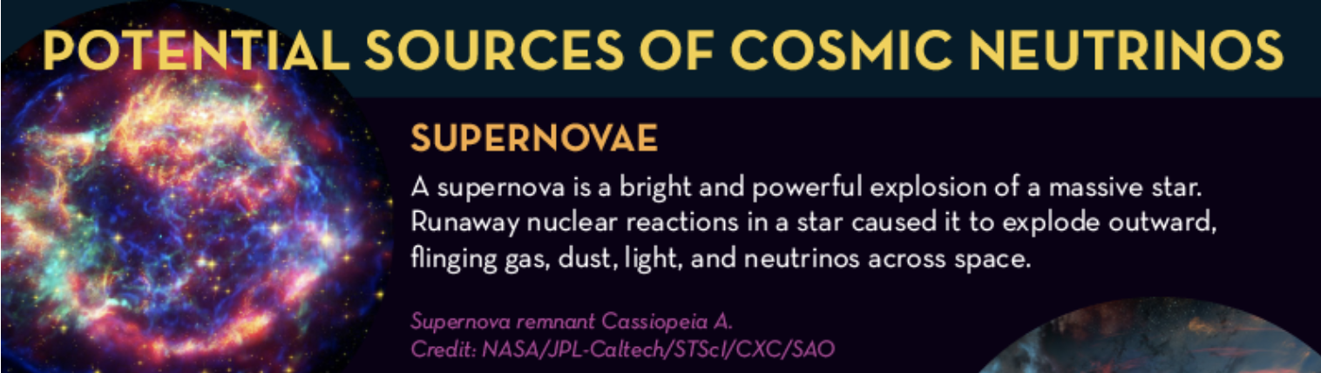

Slide 2
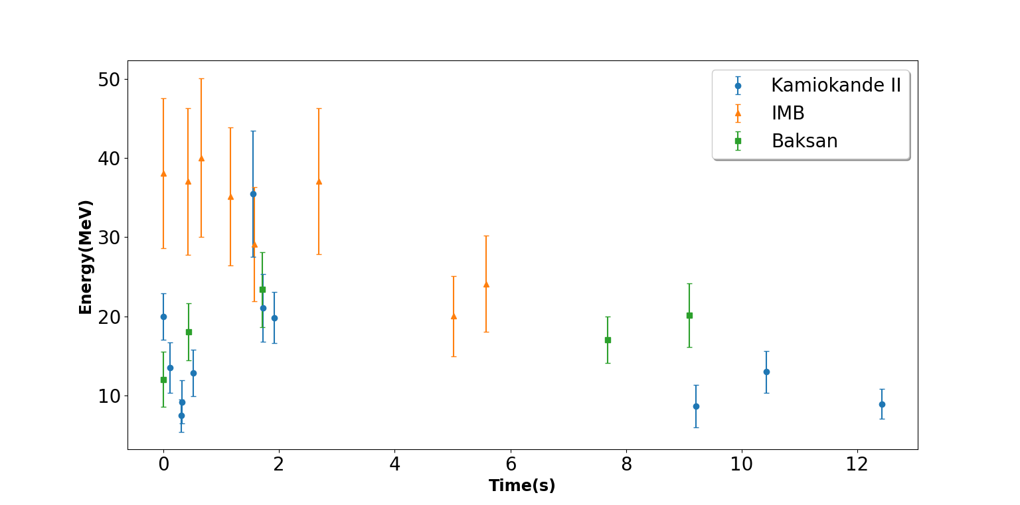
SN Explosion
Measured neutrino events from SN 1987A

Slide 3
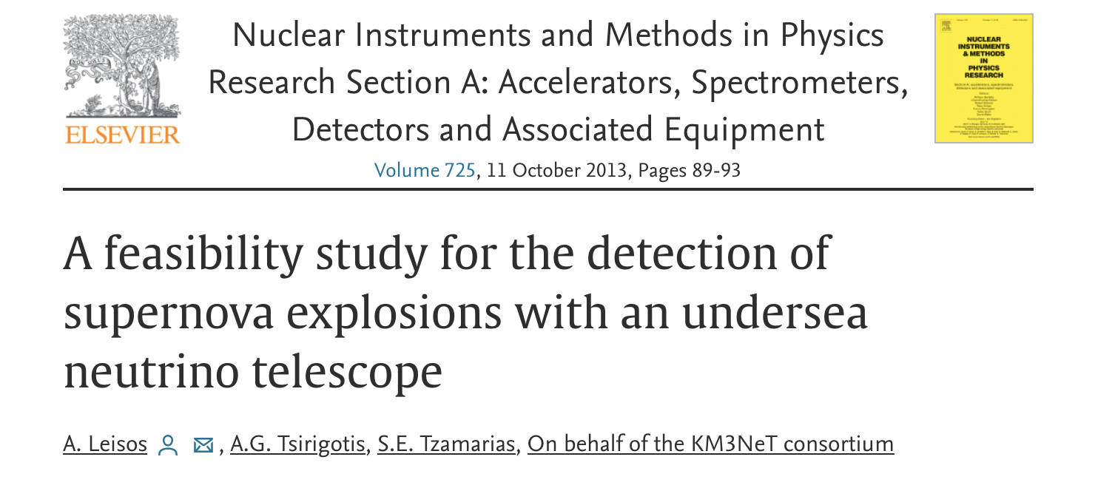
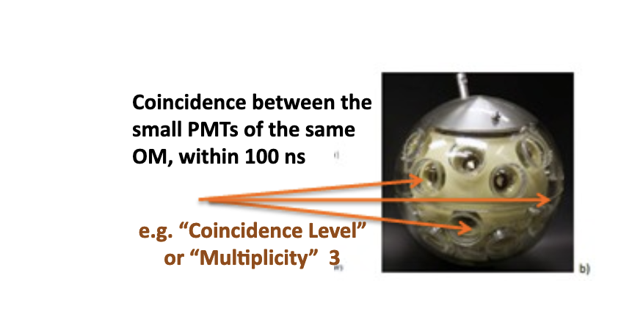
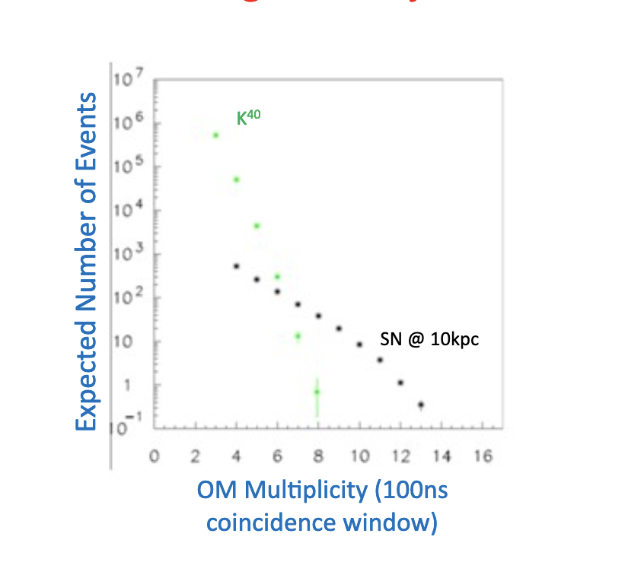

Slide 4
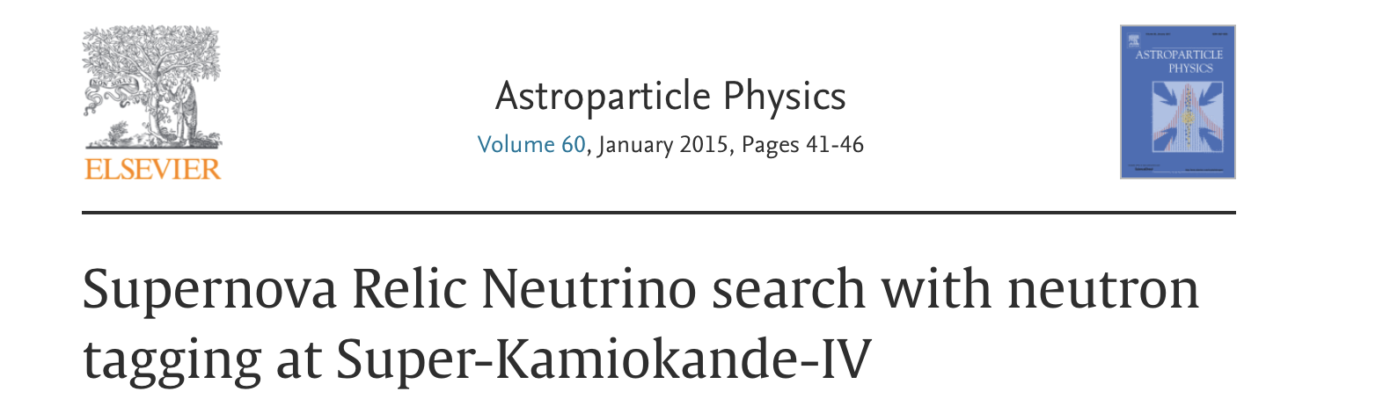
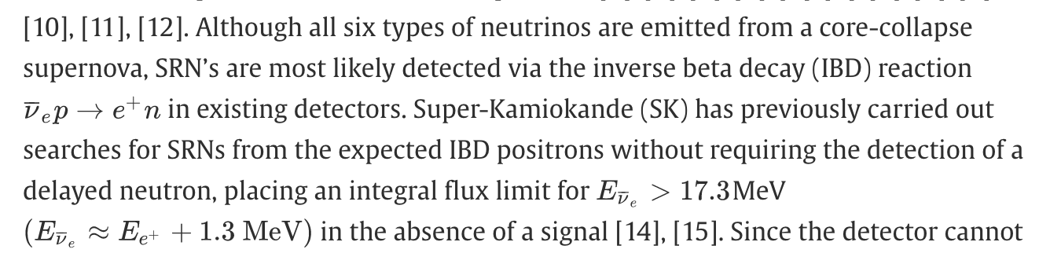
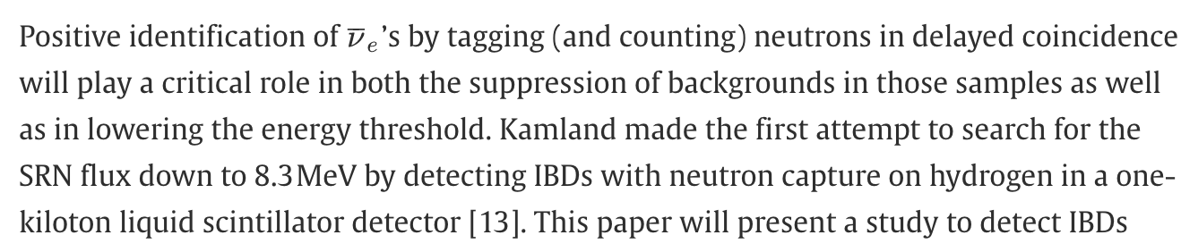
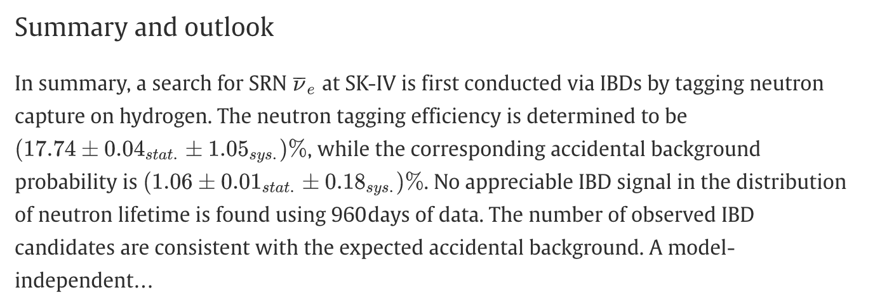
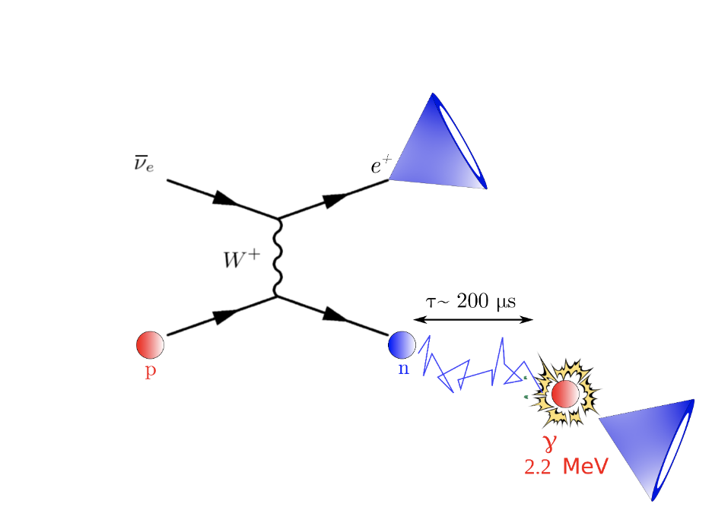

Slide 5
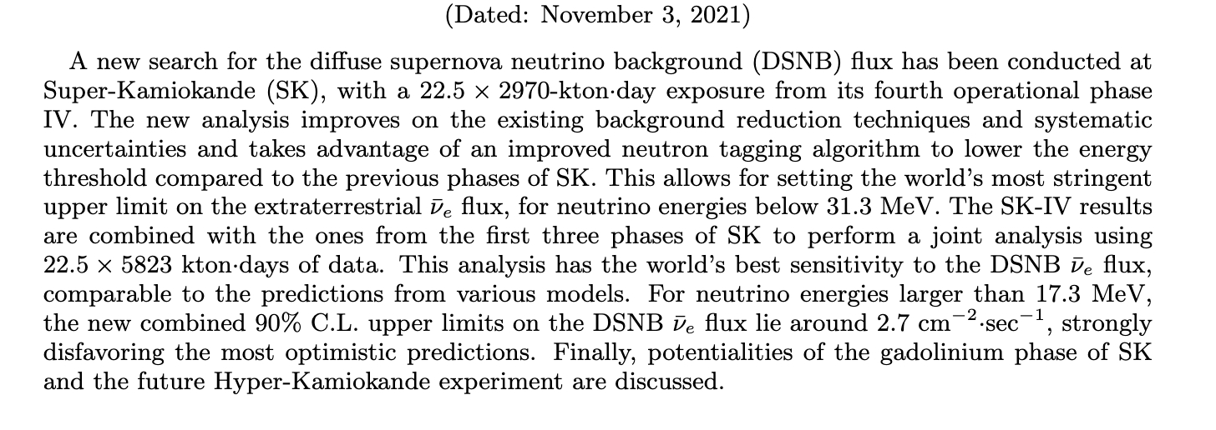

Slide 6
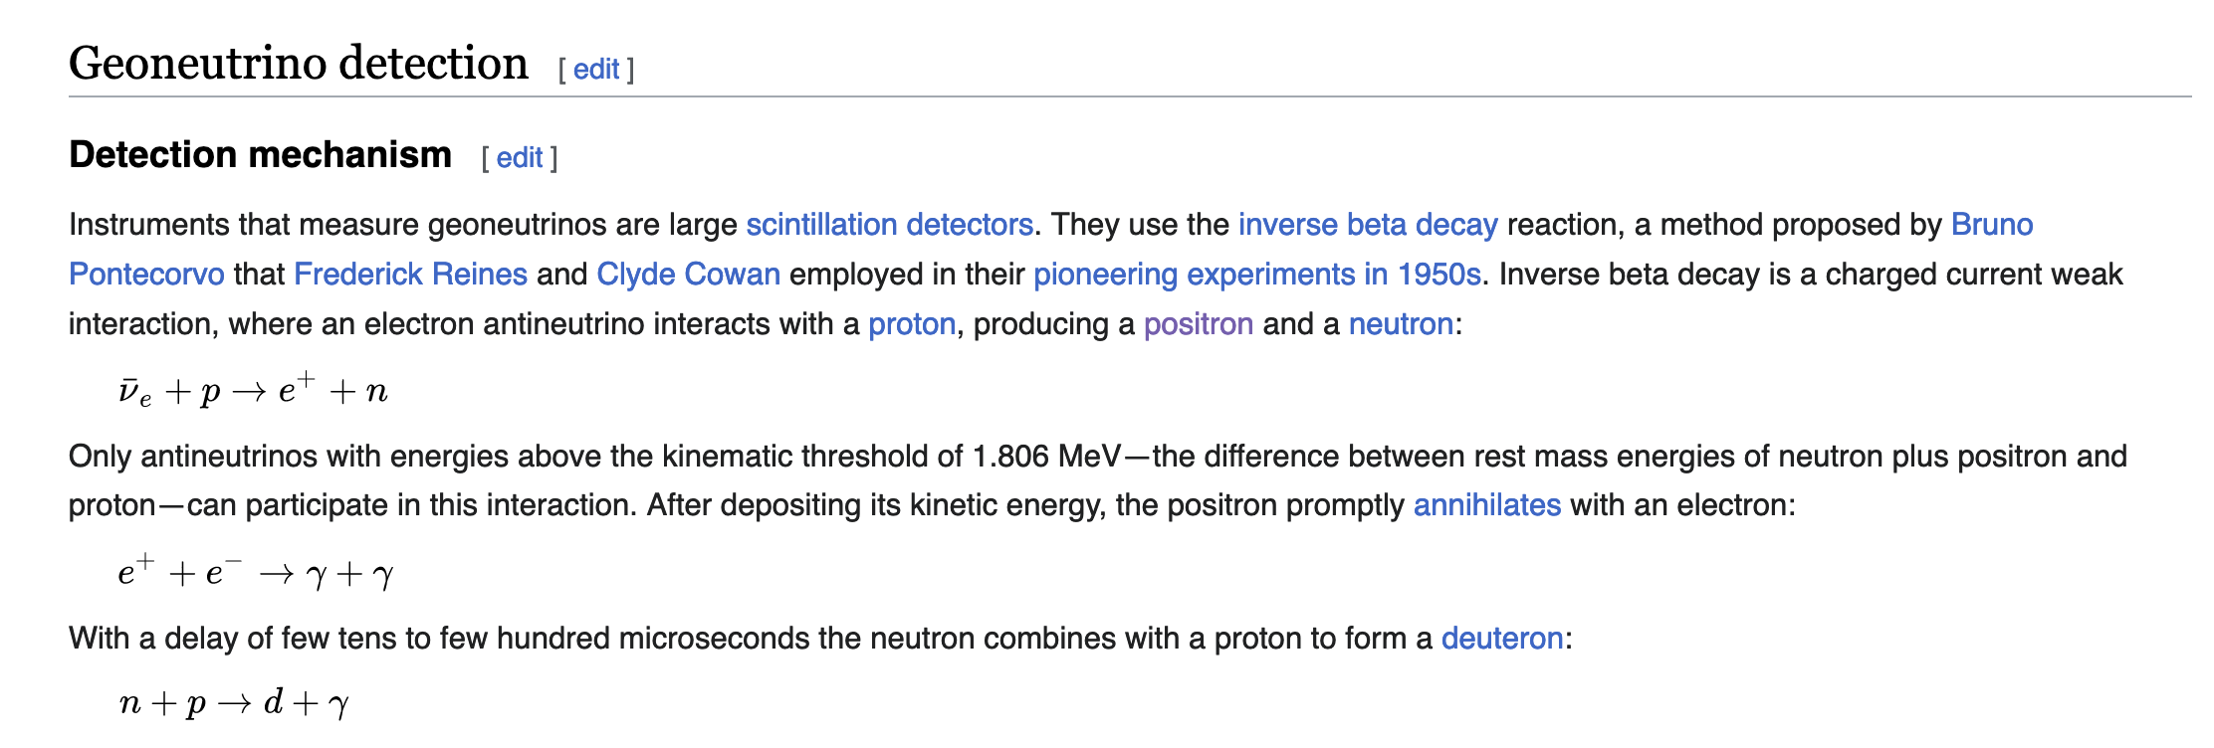

Slide 7
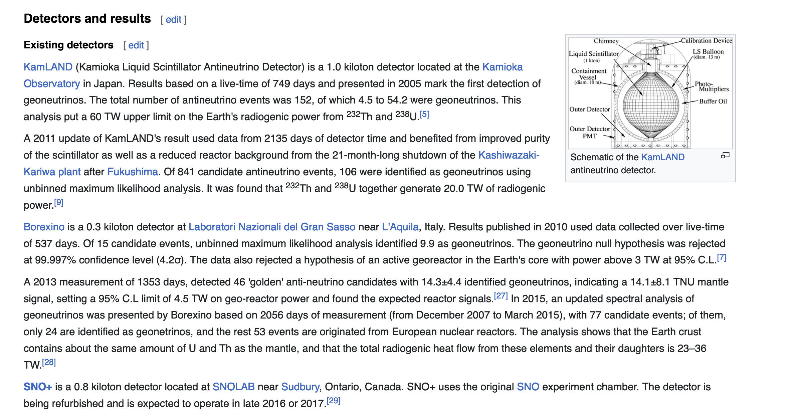

Slide 8
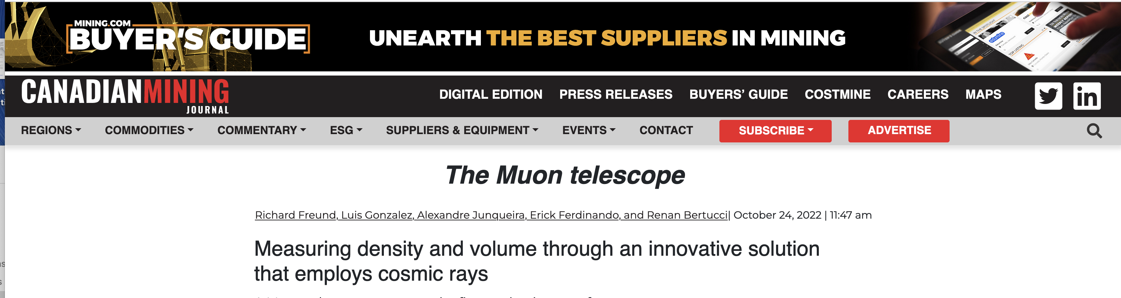
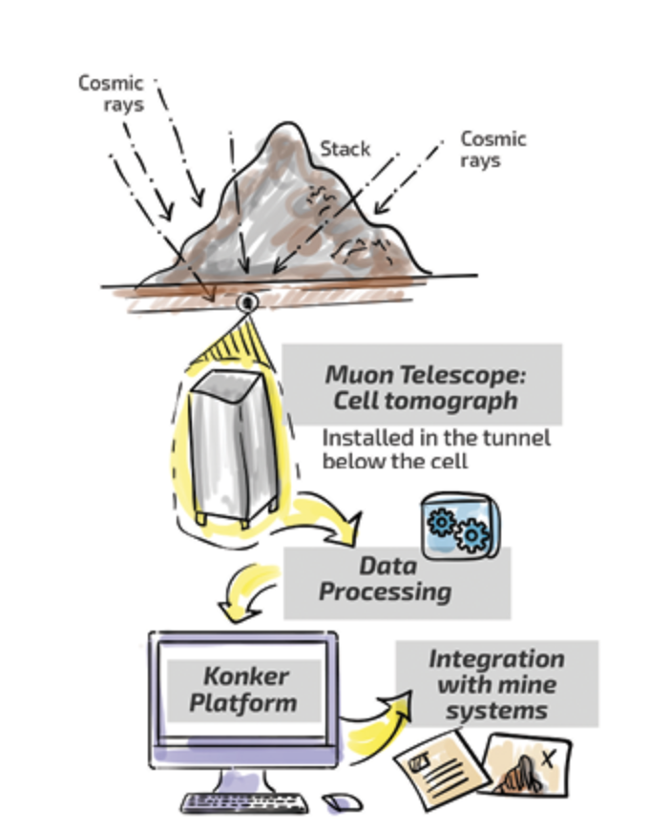

Slide 9
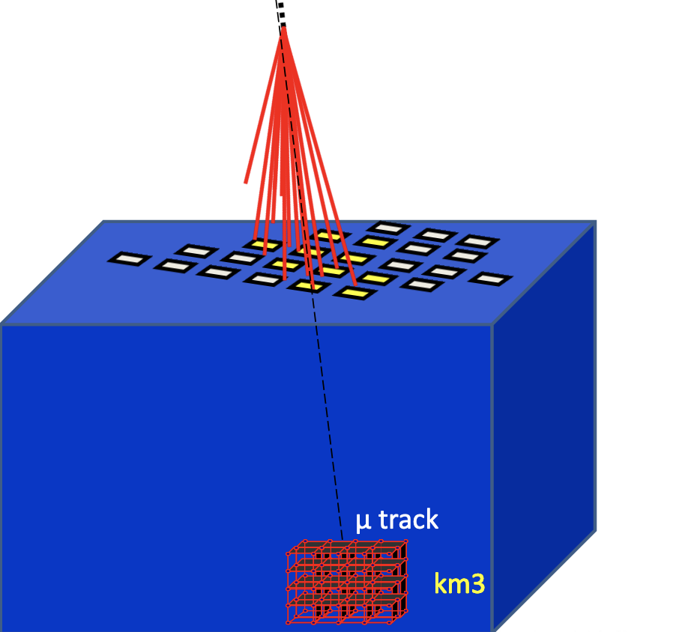
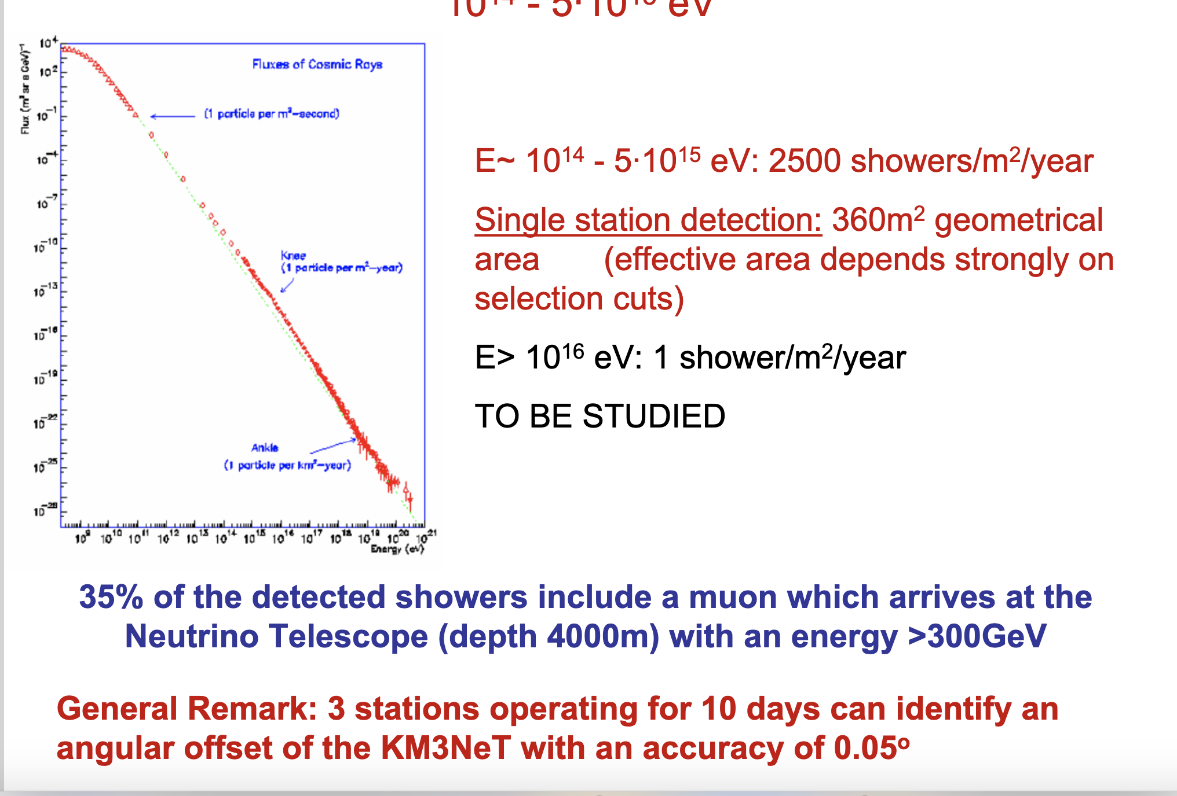

Slide 10
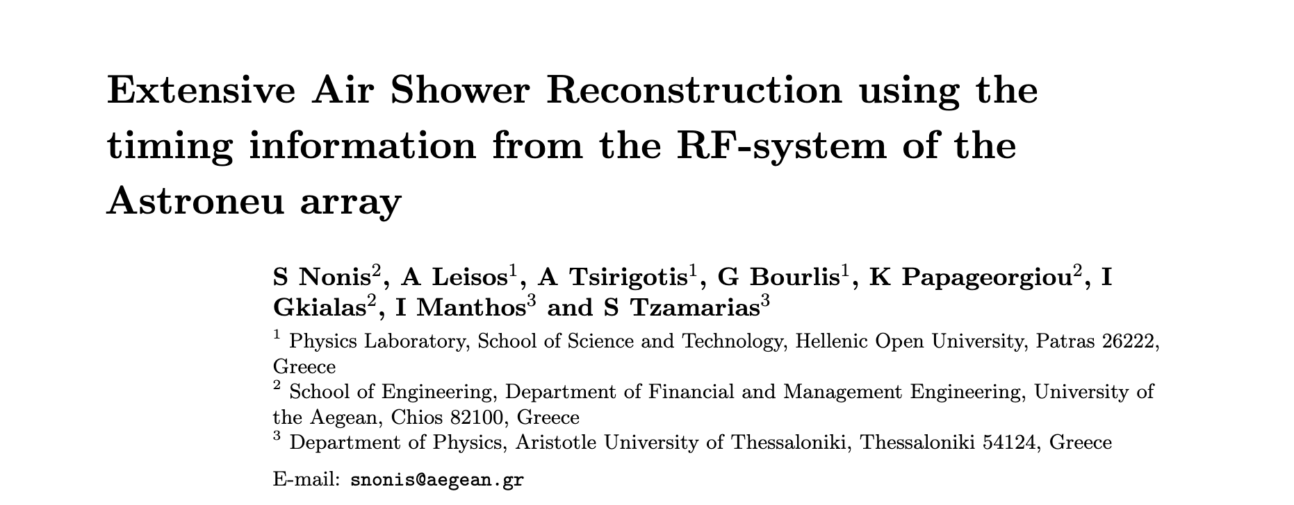
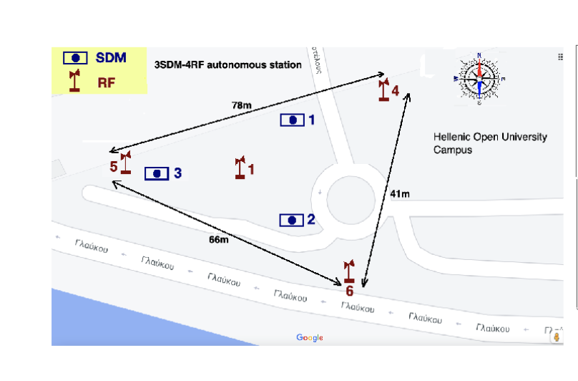
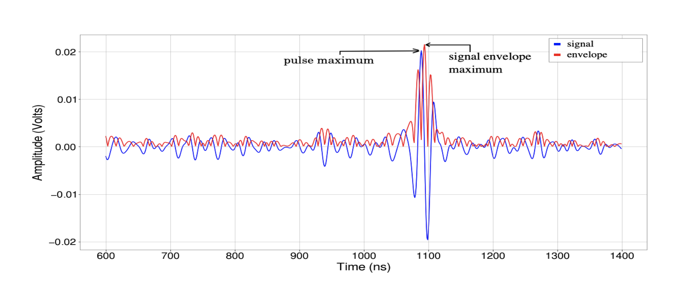
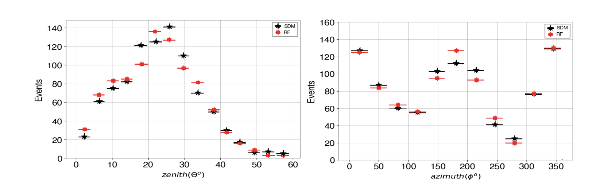

Slide 11
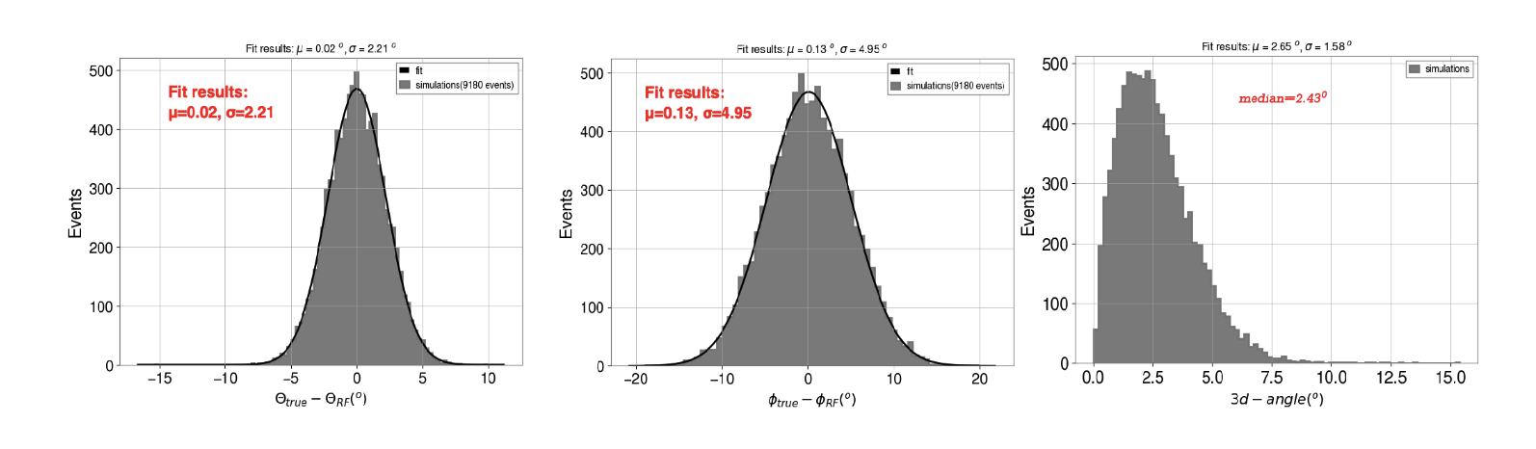

Slide 12
Ηλιακά νετρίνα

Slide 13
Υψηλό ενεργειακό κατώφλι για:
Ο αριθμός Ch φωτονίων προσφέρει εκτίμηση της ενέργειας
Στο ΣΚΜ , αλλά στο ΣΕ η διεύθυνση του e πλησιάζει στην διεύθυνση του ν

Slide 14
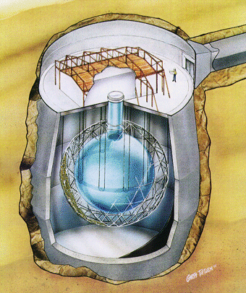
Sudbury Neutrino Observatory (SNO – Canada)
12m diameter vessel
1000 tons , D₂O
9,600 PMTs
D binding energy= 2.2MeV
Το e ανιχνεύεται από Ch ring, αλλά έχει ισοτροπική γωνιακή κατανομή και δεν δείχνει την διεύθυνση του Ηλίου
Το γ (6.25 MeV) θα καταλήξει σε e που ανιχνεύονται από Ch, αλλά έχει ισοτροπική γωνιακή κατανομή και δεν δείχνει την διεύθυνση του Ηλίου.
Επίσης n+³⁵Cl –> ³⁶Cl+ γ(8 MeV)

Slide 15
ν_{μ}
ν_{τ}
ν_{μ}
ν_{τ}

